Slide 1
Семинар биологов Красногвардейского района
11.11.2015г.
МБОУ «Красногвардейская школа №2»
Решение задач ЕГЭ по биологии ( из опыта работы Максименко М.А.)

Slide 2
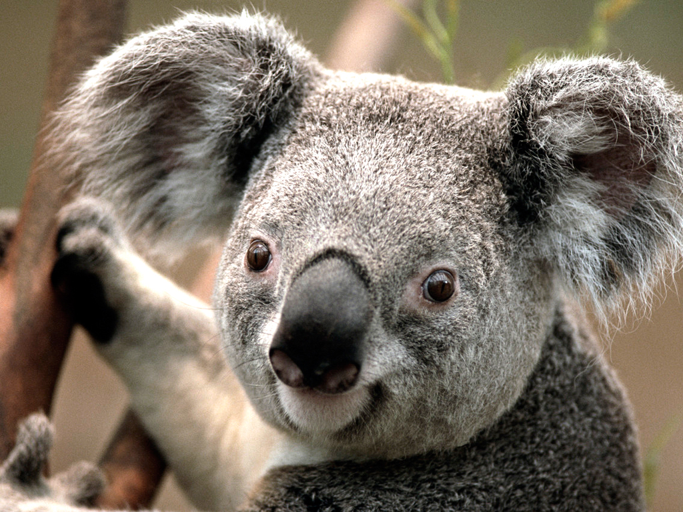
Решение задач ЕГЭ по биологии
Деление клеток. Хромосомы. ДНК. Задачи по цитологии

Slide 3
Деление клеток. Хромосомы. ДНК. Задачи по цитологии.
Задача 1.
Какой хромосомный набор характерен для клеток зародыша и эндосперма семени, листьев цветкового растения? Объясните результат в каждом случае.

Slide 4
Пояснение
1) в клетках зародыша семени диплоидный набор хромосом – 2n, так как зародыш развивается из зиготы – оплодотворённой яйцеклетки;
2) в клетках эндосперма семени триплоидный набор хромосом – 3n, так как образуется при слиянии двух ядер центральной клетки семязачатка (2n) и одного спермия (n);
Клетки листьев цветкового растения имеют диплоидный набор хромосом – 2n, так как взрослое растение развивается из зародыша.

Slide 5
Задача 2.
Синдром Дауна у человека проявляется при трисомии по 21 паре хромосом. Объясните причины появления такого хромосомного набора у человека.

Slide 6
Пояснение
1) При нарушении мейоза возникает нерасхождение хромосом у женщин.
2) Формируются аномальные клетки (XX) вместо нормальных гамет.
3) При оплодотворении гамета с аномальным набором 21-й пары хромосом (ХХ) сливается с нормальным сперматозоидом, содержащим в ядре одну хромосому 21-й пары. В результате формируется зигота с набором хромосом по 21-й паре – ХХХ.

Slide 7
Задача 3.
Хромосомный набор соматических клеток пшеницы равен 28. Определите хромосомный набор и число молекул ДНК в ядре (клетке) семязачатка перед началом мейоза I и мейоза II. Объясните результаты в каждом случае.

Slide 8
Пояснение
1) Клетки семязачатка содержат диплоидный набор хромосом – 28 (2n2c).
2) Перед началом мейоза в S-периоде интерфазы – удвоение ДНК: 28 хромосом, 56 ДНК (2n4c).
3) 1 деление редукционное. В мейоз 2 вступают 2 дочерние клетки с гаплоидным набором хромосом (n2c) – 14 хромосом, 28 ДНК.

Slide 9
Задача 4.
Для соматической клетки животного характерен диплоидный набор хромосом. Определите хромосомный набор (n) и число молекул ДНК (с) в клетке в профазе мейоза I и метафазе мейоза II. Объясните результаты в каждом случае.

Slide 10
Пояснение
Диплоидный набор хромосом 2n2c
1) Перед началом мейоза в S-периоде интерфазы – удвоение ДНК. Профаза мейоза I – 2n4c.
2) Первое деление редукционное. В мейоз 2 вступа-
ют 2 дочерние клетки с гаплоидным набором хро-
мосом (n2c).
3) Метафаза мейозаII – хромосомы выстраиваются на экваторе n2c

Slide 11
Задача 5.
Какой хромосомный набор характерен для гамет и спор растения мха кукушкина льна? Объясните, из каких клеток и в результате какого деления они образуются?

Slide 12
Пояснение
Гаметы мха кукушкина льна образуются на гаметофитах из гаплоидной клетки путём митоза. Набор хромосом у гамет одинарный – n.
Споры мха кукушкина льна образуются на диплоидном спорофите в спорангиях путём мейоза из диплоидных клеток. Набор хромосом у спор одинарный – n.

Slide 13
Задача 6.
Соматические клетки дрозофилы содержат 8 хромосом. Как изменится число хромосом и молекул ДНК в ядре при гаметогенезе перед началом деления и в конце телофазы мейоза I? Объясните результаты в каждом случае.

Slide 14
Пояснение
1).Клетка содержит 8 хромосом и 8 молекул ДНК. Это диплоидный набор.
2) Перед делением в интерфазе происходит удвоение молекул ДНК. Образуется 8 хромосом и 16 молекул ДНК.
3)Так как в анафазе I гомологичные хромосомы расходятся к полюсам клетки, то в телофазе I клетки делятся и образуют 2 гаплоидных ядра. 4 хромосомы и 8 молекул ДНК – каждая хромосома состоит из двух хроматид (ДНК) – редукционное деление.

Slide 15
Задача 7.
В результате мутации в одном из белков термофильной бактерии, живущей в гидротермальном источнике, произошла замена аминокислоты цистеин на аминокислоту тирозин. Какие последствия для бактерии может иметь такое изменение?

Slide 16
Пояснение
Цистеин – серусодержащая аминокислота, участву-
ющая в образовании дисульфидных связей (дисуль-
фидных мостиков), поддерживающих третичную
структуру белка. Для термофильных организмов жесткость третичной структуры белков является жизненно важной, так как обуславливает их термо-
стабильность. Замена цистеина на другую амино-
кислоту приведёт к тому, что в данном месте белка не будет дисульфидного мостика, в результате чего третичная структура белка может потерять устойчи-
вость к действию высоких температур. Замена окажет-
ся смертельной для бактерии из-за снижения термостабильности белка.

Slide 17
Задача 8
Известна последовательность нуклеотидов двух участков в одной цепи ДНК:
…ААГАТТАЦАГТАТТТАТАТТ... 1
...АЦГГЦАГЦГГТГАЦГЦГГЦТ… 2
Какой из этих участков будет быстрее денатурировать при повышении температуры?

Slide 18
Пояснение
Прежде всего следует достроить вторую цепь ДНК:
…ААГАТТАЦАГТАТТТАТАТТ…
…ТТЦТААТГТЦАТАААТАТАА… 1
…АЦГГЦАГЦГГТГАЦГЦГГЦТ…
…ТГЦЦГТЦГЦЦАЦТГЦГЦЦГА… 2
При повышении температуры разрываются водо-
родные связи между комплементарными азотисты-
ми основаниями антипараллельных цепей ДНК, что и приводит к денатурации молекулы. Пара АТ образует две водородные связи, а пара ГЦ – три. В первом участке ДНК на 20 пар оснований приходится 34 водородные связи между А и Т, а во втором участке – 45 между Г и Ц. Поэтому первый участок (АТ-богатый) будет денатурировать легче, чем второй (ГЦ-богатый).

Slide 19
Задача 9.
Участок молекулы ДНК имеет следующий состав:
-Г-А-Т-Г-А-А-Т-А-Г-Т-Г-Ц-Т-Т-Ц-.
Перечислите не менее 3 последствий, к которым может привести случайная замена седьмого нуклеотида тимина на цитозин.

Slide 20
Пояснение
1) Произойдёт генная мутация – изменится кодон третьей аминокислоты;
2) в белке может произойти замена одной амино-
кислоты на другую, в результате изменится первич-
ная структура белка;
3) могут изменится все остальные структуры белка, что повлечёт за собой появление у организма ново-
го признака.

Slide 21
МОЛОДЦЫ!!! СПАСИБО ЗА РАБОТУ.

